Slide 1
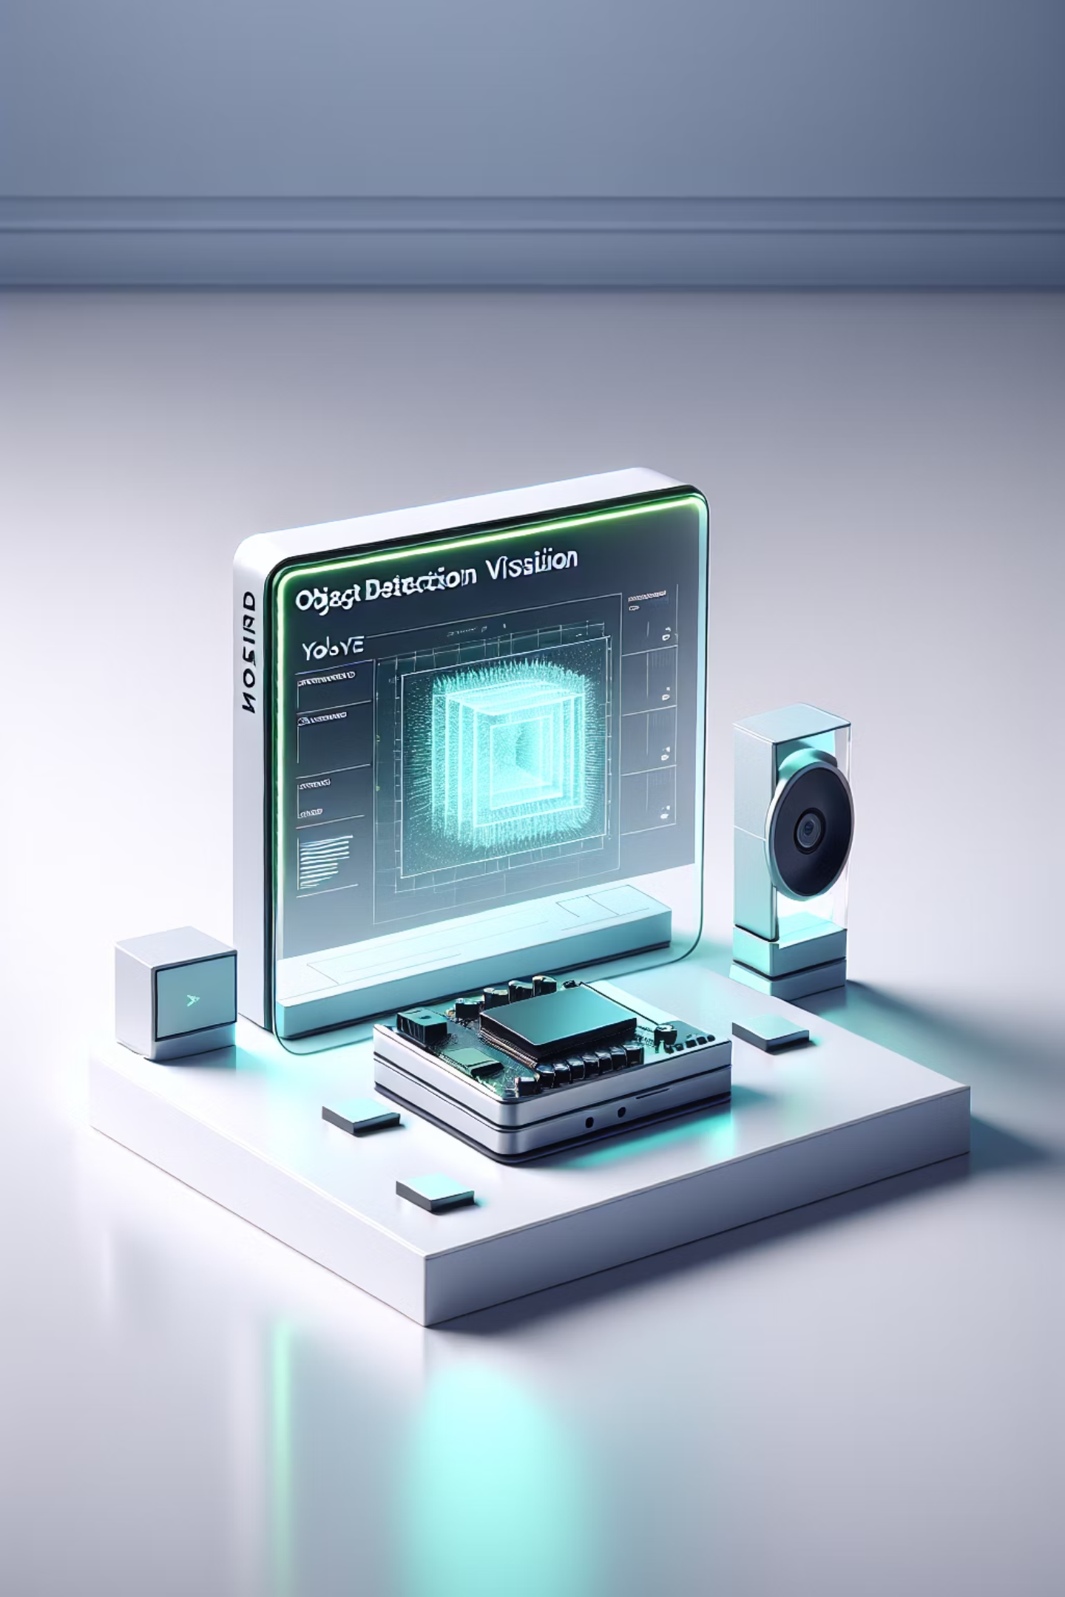

Jetson Orin Nano 安装与测试 YOLOv5 教程
本演示将指导您如何在 Jetson Orin Nano 开发板上安装和测试 YOLOv5 目标检测模型。我们将涵盖从环境设置到模型推理的完整流程，包括常见问题排除和性能优化技巧。这份指南适合希望在边缘计算设备上部署计算机视觉应用的开发者。
投稿人：Kunta Hsieh

Slide 2
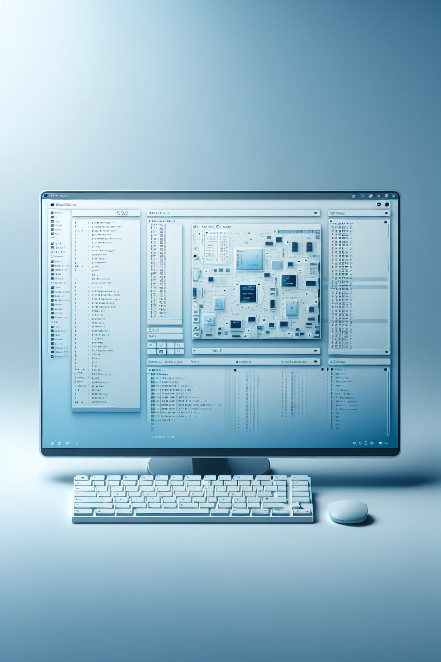
前置环境要求
系统要求
您需要在 Jetson Orin Nano 上安装 Ubuntu 20.04 或 22.04 操作系统，对应 JetPack 5.x 或 6.x 版本。这些是 NVIDIA 官方支持的系统版本，能够确保最佳兼容性。
软件依赖
确保您已安装 Python 3.8 或更高版本。此外，CUDA 11.x、cuDNN 和 TensorRT 应当已通过 JetPack 安装在您的设备上。这些组件对于 YOLOv5 的高效运行至关重要。

Slide 3
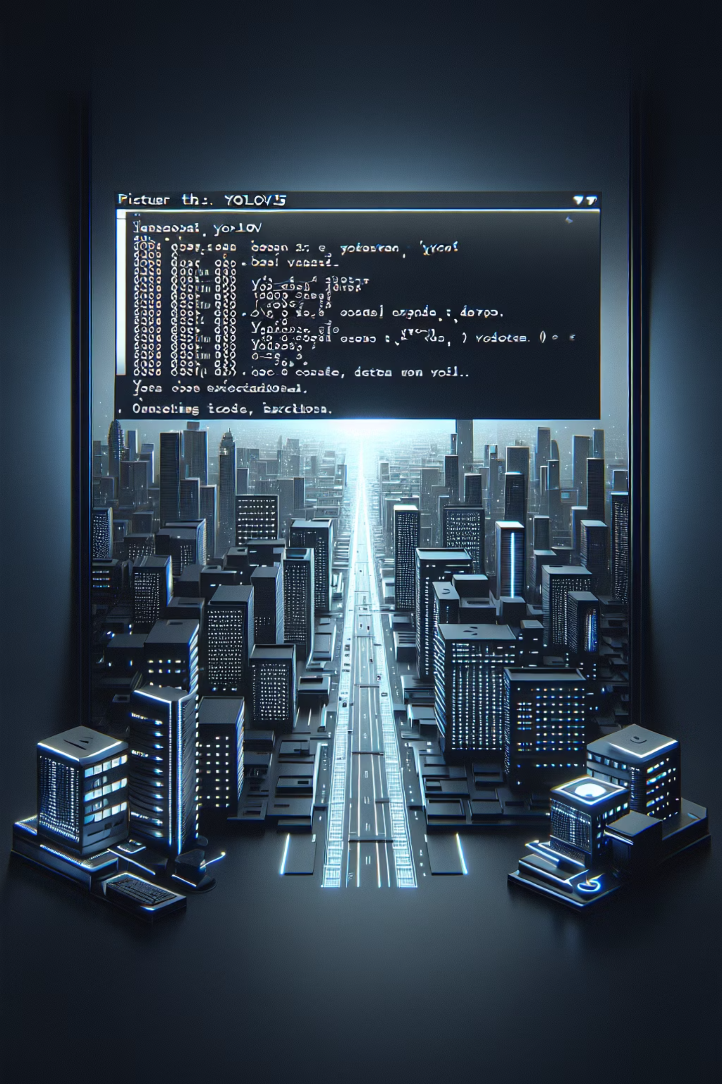
安装 YOLOv5
更新系统并安装依赖
首先运行以下命令更新系统并安装必要的依赖包：
sudo apt update
sudo apt install -y git python3-pip python3-venv libopencv-dev
创建并激活虚拟环境
创建一个专用的 Python 虚拟环境以避免依赖冲突：
python3 -m venv yolov5-env && source yolov5-env/bin/activate
克隆 YOLOv5 代码库并安装依赖
下载 YOLOv5 代码并安装适用于 Jetson 的 PyTorch 和其他依赖：
git clone https://github.com/ultralytics/yolov5.git && cd yolov5pip install torch==1.13.0+nv22.10 torchvision==0.14.0+nv22.10 -f https://developer.download.nvidia.com/compute/redist/jp/v511pip install -r requirements.txt

Slide 4

执行图片推理测试
安装完成后，我们可以使用预训练的 YOLOv5 模型对图片进行目标检测。YOLOv5 提供了多种不同大小的模型，从轻量级的 YOLOv5n 到更大更精确的 YOLOv5x。
在 Jetson Orin Nano 上，我们建议从中等大小的 YOLOv5s 模型开始测试，它在性能和精度之间取得了良好的平衡。
python detect.py --weights yolov5s.pt --source data/images/bus.jpg --device 0
参数说明：
weights：指定使用的模型权重文件
source：指定输入图像路径
device：指定使用的设备（0表示第一个GPU）

Slide 5

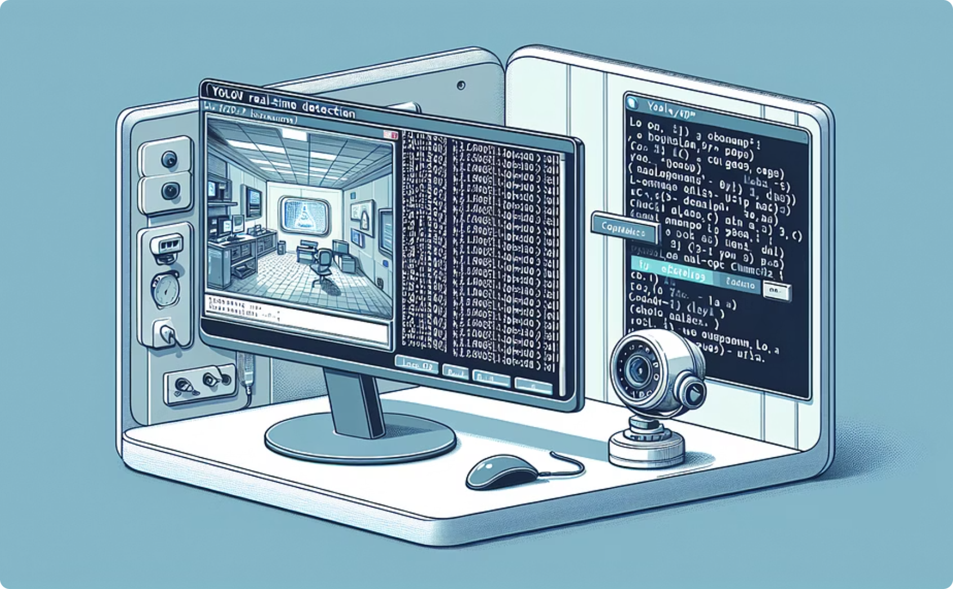
实时摄像头推理
USB 摄像头设置
执行实时检测
将 USB 摄像头连接到 Jetson Orin Nano 的 USB 端口。确保摄像头被系统识别，可以通过 ls /dev/video* 命令检查。大多数 USB 摄像头应该可以直接使用，无需额外驱动。
使用以下命令启动实时目标检测。这将打开摄像头并在实时视频流上运行 YOLOv5 模型：
python detect.py --weights yolov5s.pt --source 0 --device 0
其中 --source 0 表示使用系统的第一个摄像头设备。

Slide 6

常见问题排错
OpenCV 依赖问题
执行速度慢
验证 GPU 是否正常工作
如果遇到 "libGL.so: cannot open shared object file" 错误，这是因为缺少 OpenCV 的某些依赖库。运行以下命令安装缺失的库：
如果检测速度过慢，可以尝试以下优化方法：
使用以下 Python 代码检查 GPU 是否被正确识别和使用：
使用更小的模型，如 yolov5n.pt 替代 yolov5s.pt
import torchprint(torch.cuda.is_available())print(torch.cuda.get_device_name(0))
降低输入图像或视频的分辨率
sudo apt install libgl1
减少每帧处理的频率

Slide 7

模型优化与加速
TensorRT 转换
为了获得更好的推理性能，可以将 YOLOv5 模型转换为 TensorRT 引擎。这是一个两步过程：首先将 PyTorch 模型导出为 ONNX 格式，然后将 ONNX 模型转换为 TensorRT 引擎。
python export.py --weights yolov5s.pt --include onnx/usr/src/tensorrt/bin/trtexec --onnx=yolov5s.onnx --saveEngine=yolov5s.engine --fp16
TensorRT 优化后，您可以期望获得 2-4 倍的性能提升，具体取决于模型大小和输入分辨率。这使得在边缘设备上实现实时目标检测成为可能。
使用 FP16 精度可以在保持准确度的同时显著提高推理速度。对于 Jetson Orin Nano，这是一个很好的平衡点。

Slide 8








成功标准与下一步
检测功能验证
GPU 利用率确认
成功的实现应该能够正常执行 detect.py 并准确检测图像或视频中的物体。检测结果将保存在 runs/detect/exp 目录下，您可以查看这些结果来评估检测质量。
使用 jtop 或 tegrastats 工具监控 GPU 使用情况，确保在执行推理过程中 GPU 被充分利用。这表明模型正在使用硬件加速而不是仅依赖 CPU。
自定义模型训练
性能优化
掌握基础后，下一步可以考虑使用自己的数据集训练自定义 YOLOv5 模型，以适应特定的检测需求。YOLOv5 提供了完整的训练文档和工具。
在基本功能验证后，可以进一步优化模型以提高推理速度。尝试不同的模型大小、分辨率设置和 TensorRT 优化，找到适合您应用场景的最佳配置。

